Slide 1
REUNION DU 14 SEPTEMBRE 2021

Slide 3
PRESENTATION DE L’ASSOCIATION CHARTE DE L’ASSOCIATION « bienveillance et partage »

Slide 4
ACCUEILLIR
DEFIS
AMBITION
BENEVOLAT
ET
GRATUITE
BIENVEILLANCE
ENGAGEMENT

Slide 6
PRESENTATION DU BUREAU

Slide 7
ORDRE DU JOUR
PRESENTATION DE L’ASSOCIATION
PRESENTATION DES MEMBRES DU BUREAU
BILAN FINANCIER 2020-2021
PLANIFICATION ET ORGANISATION DES EVENEMENTS DE L’ANNEE 2021-2022 :
1- EVENEMENTS A ORGANISER POUR RECOLTES DE FONDS :
- FOIRE SAINT MARTIN, VENTE DE BRIOCHES
- CHALETS DE NOEL ?
- VENTE DE CREPES / PIZZAS / GALETTES DES ROIS / PHOTOS DE CLASSE / DESSINS D’ECOLE / CHOCOLATS DE PAQUES
- SPECTACLES THEATRE CONCERT EN FEVRIER ?
- FETE DES FAMILLES
- KERMESSE DE FIN D’ANNEE ?
…BOITE A IDEES…
2- ACTIVITES POUR LES ENFANTS :
- CIRQUE A LA DEMANDE DES MAITRESSES
- SPECTACLE DE NOEL / CEREMONIE DE NOEL
- STAGE DE VOILE
- PISCINE
- ECHECS
- SORTIE RAQUETTE
- DANSE ET GYM
- SORTIES DE FIN D’ANNEE
- INTERVENANTS…
…BOITE A IDEES…
DIVERS : MISE EN PLACE DE DOODLE, GROUPES DE TRAVAIL, REPARTITION DES TACHES, BOITE A IDEES…SUBVENTIONS, ré ORGANISATION BUREAU, PREPARATION DE L’AG,

Slide 8
BILAN FINANCIER 2020 - 2021

Slide 9
1- EVENEMENTS A ORGANISER POUR RECOLTES DE FONDS

Slide 10
VENTE DE BRIOCHES FOIRE SAINT MARTIN
DIMANCHE
14
NOVEMBRE
2021

Slide 11
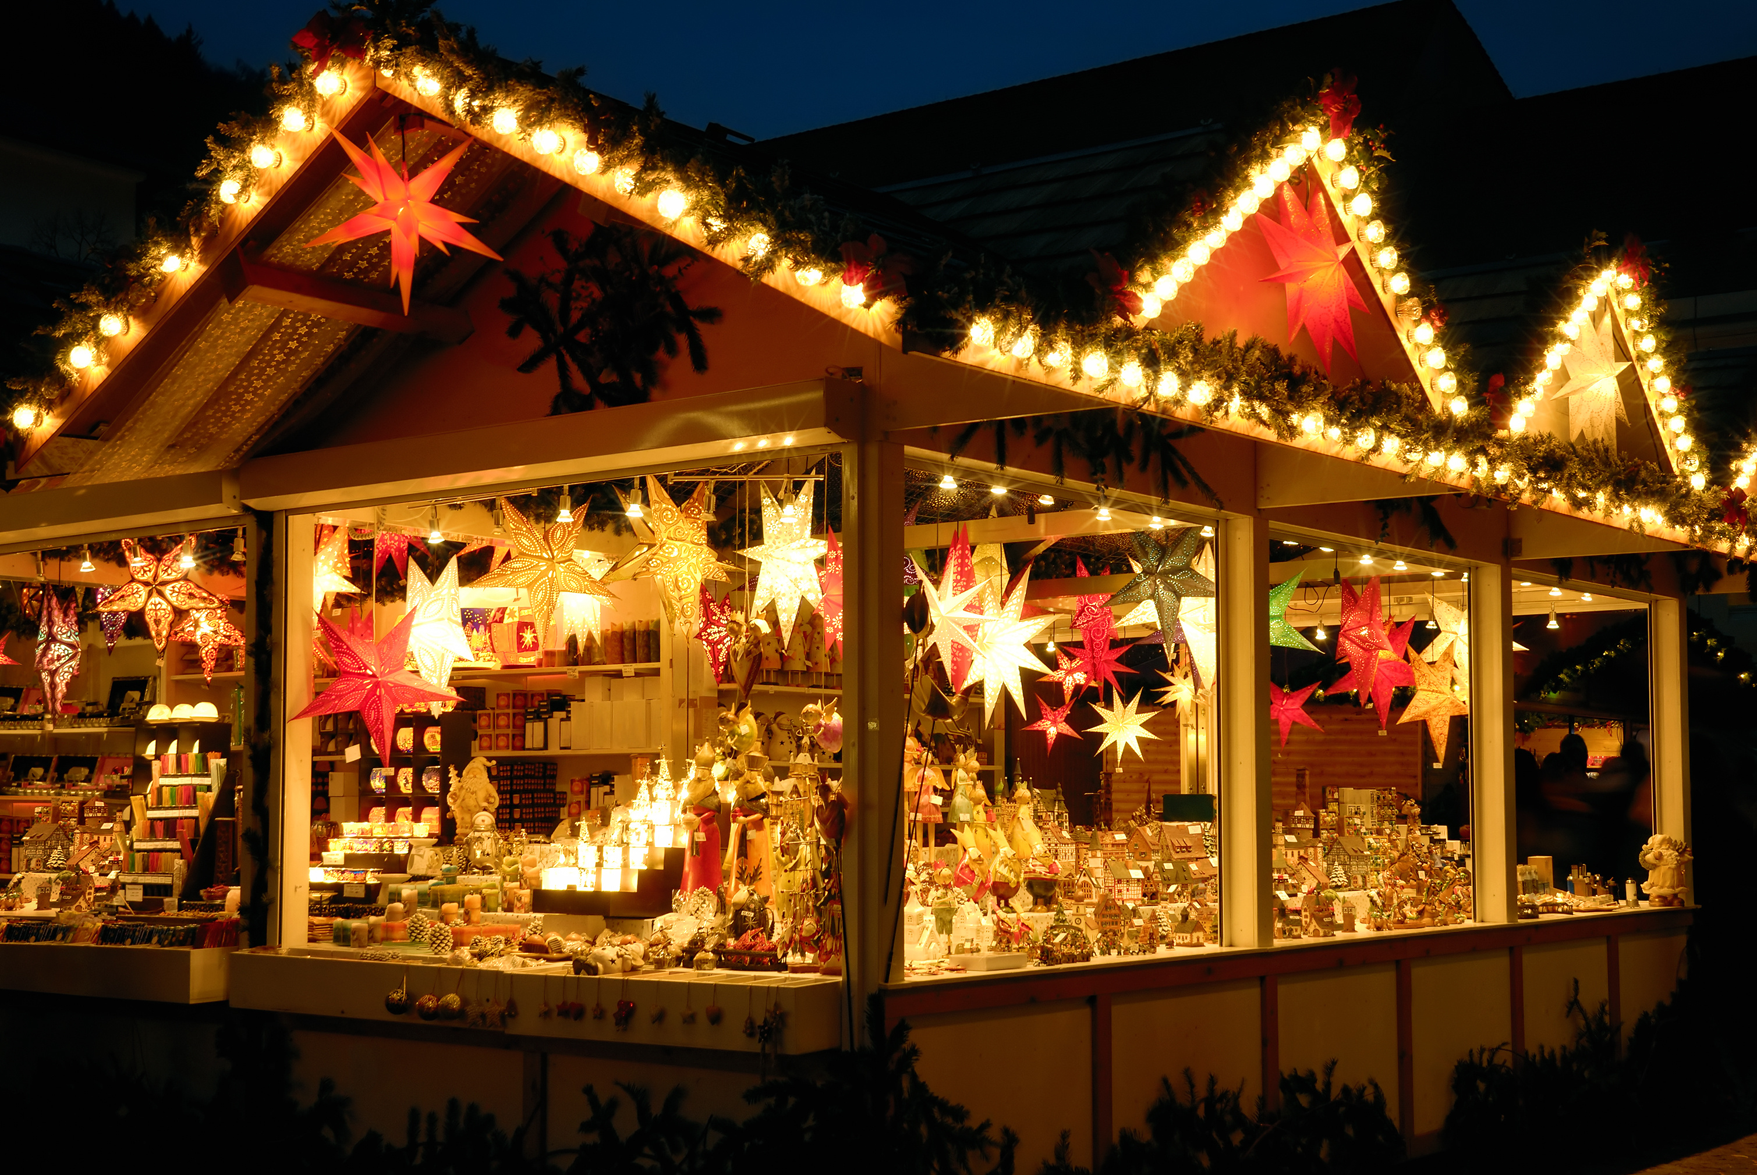
MARCHE DE NOEL :
POSSIBILITE DE LOCATION D’UN CHALET DE NOEL AUPRES DE LA MAIRIE
DU 17 AU 24 DECEMBRE 2021

Slide 12
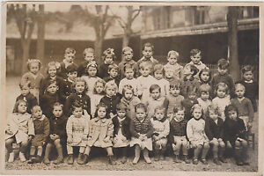
VENTE DE CREPES / PIZZAS / GALETTES DES ROIS / PHOTOS DE CLASSE / DESSINS D’ECOLE
PERIODES A DEFINIR
PARTENARIAT A REITERER ?
Accueil Écoles et APE - dessindecole.com - financez vos projets scolaires
PERIODE A DEFINIR
DATES A PREVOIR

Slide 13
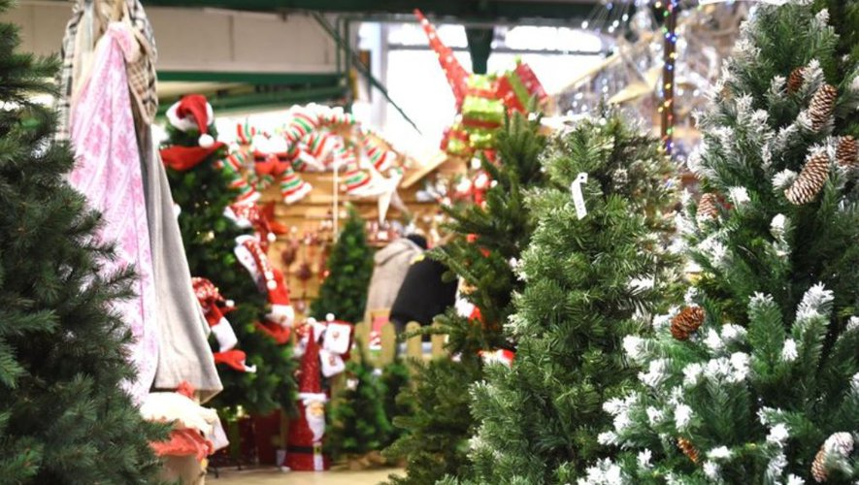

Slide 14
SPECTACLES THEATRE CONCERT EN FEVRIER

Slide 15
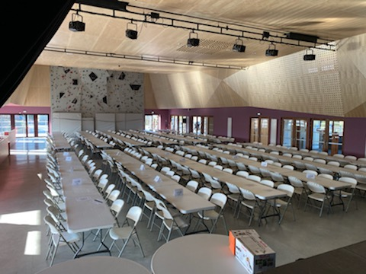
FETE DES FAMILLES
RESERVATION DE LA SALLE DES FETES DE BONS EN CHABLAIS LE 26 ET 27 MARS 2022
CAPACITE DE LA SALLE :
ENVIRON 350 PERSONNES
REPAS ? BAR / PATISSERIES
SPECTACLE ENFANT ?
PASS SANITAIRE ?
TOMBOLA

Slide 16
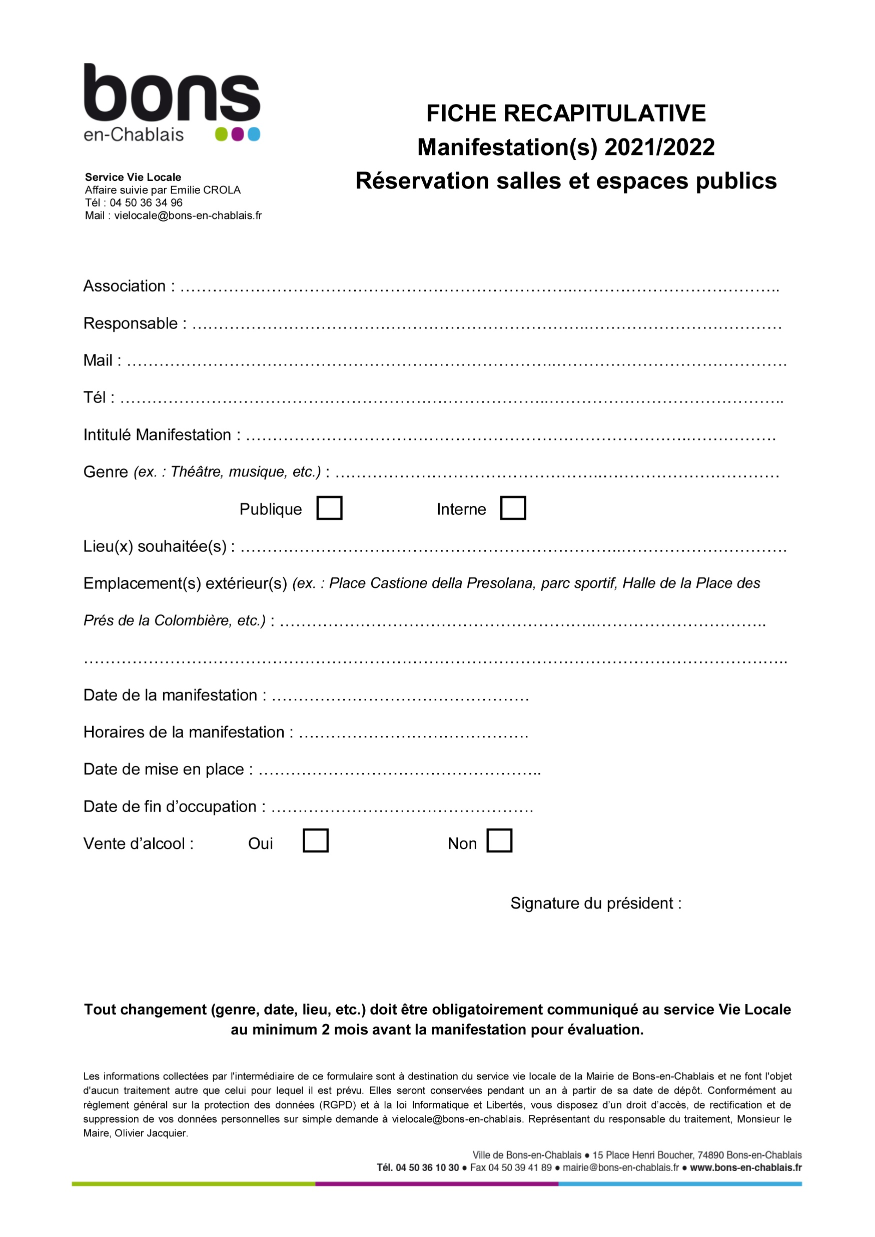

Slide 17
…BOITE A IDEES…

Slide 18
2- ACTIVITES POUR LES ENFANTS

Slide 19
- SORTIE CIRQUE A LA DEMANDE DES MAITRESSES
Le 15 octobre

Slide 20
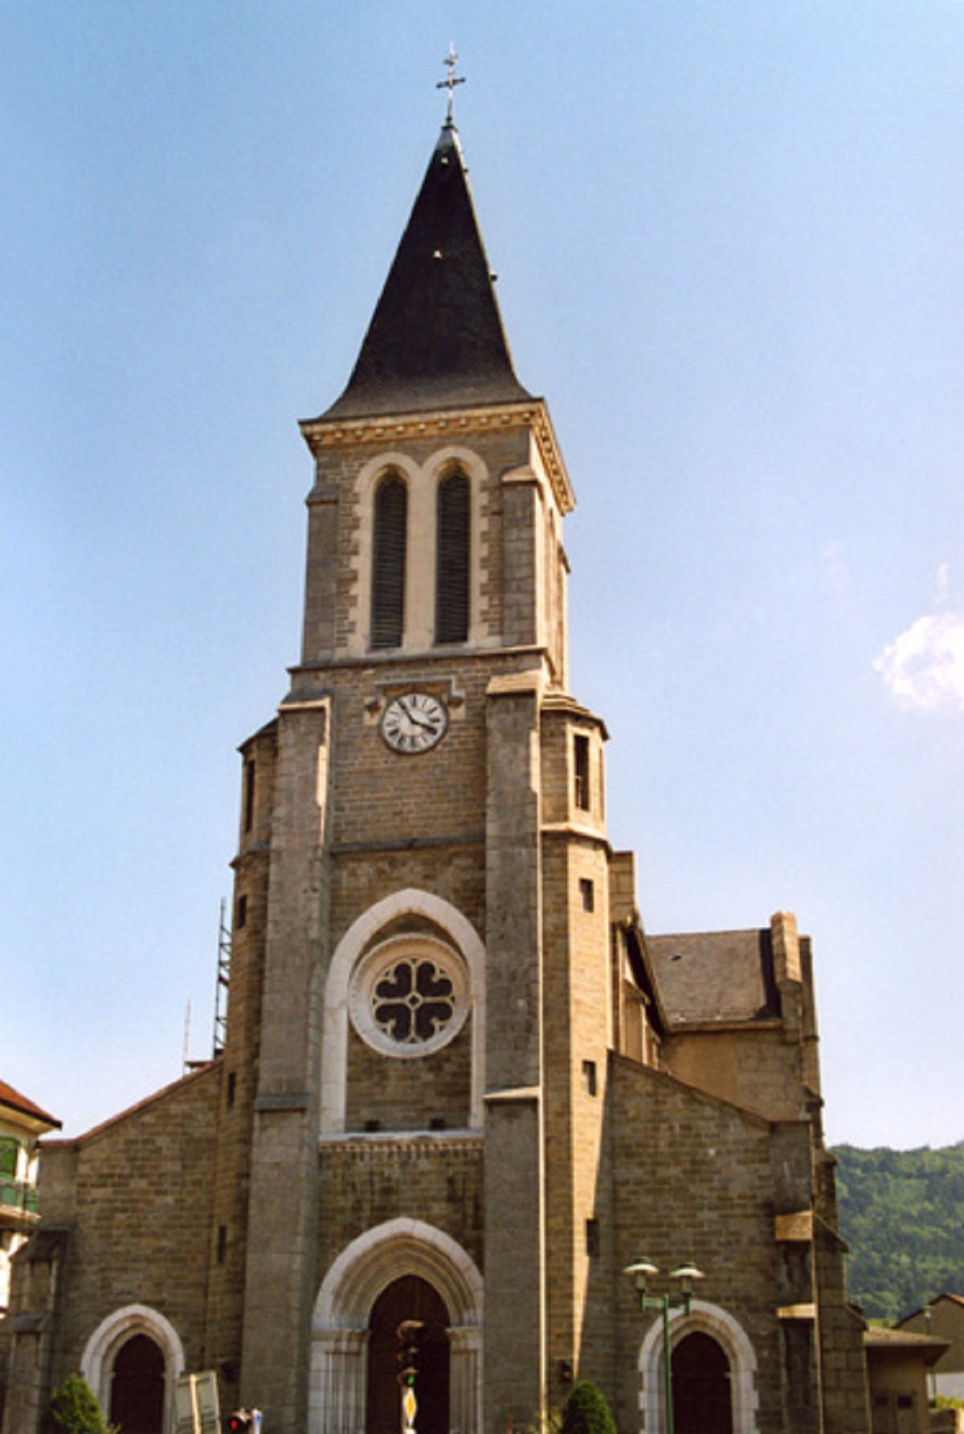
- SPECTACLE DE NOEL / CEREMONIE DE NOEL
RESERVATION DE LA SALLE DES FETES LE 17 DECEMBRE
http://lezartsvivants.fr/au-pays-de-noel.html

Slide 22
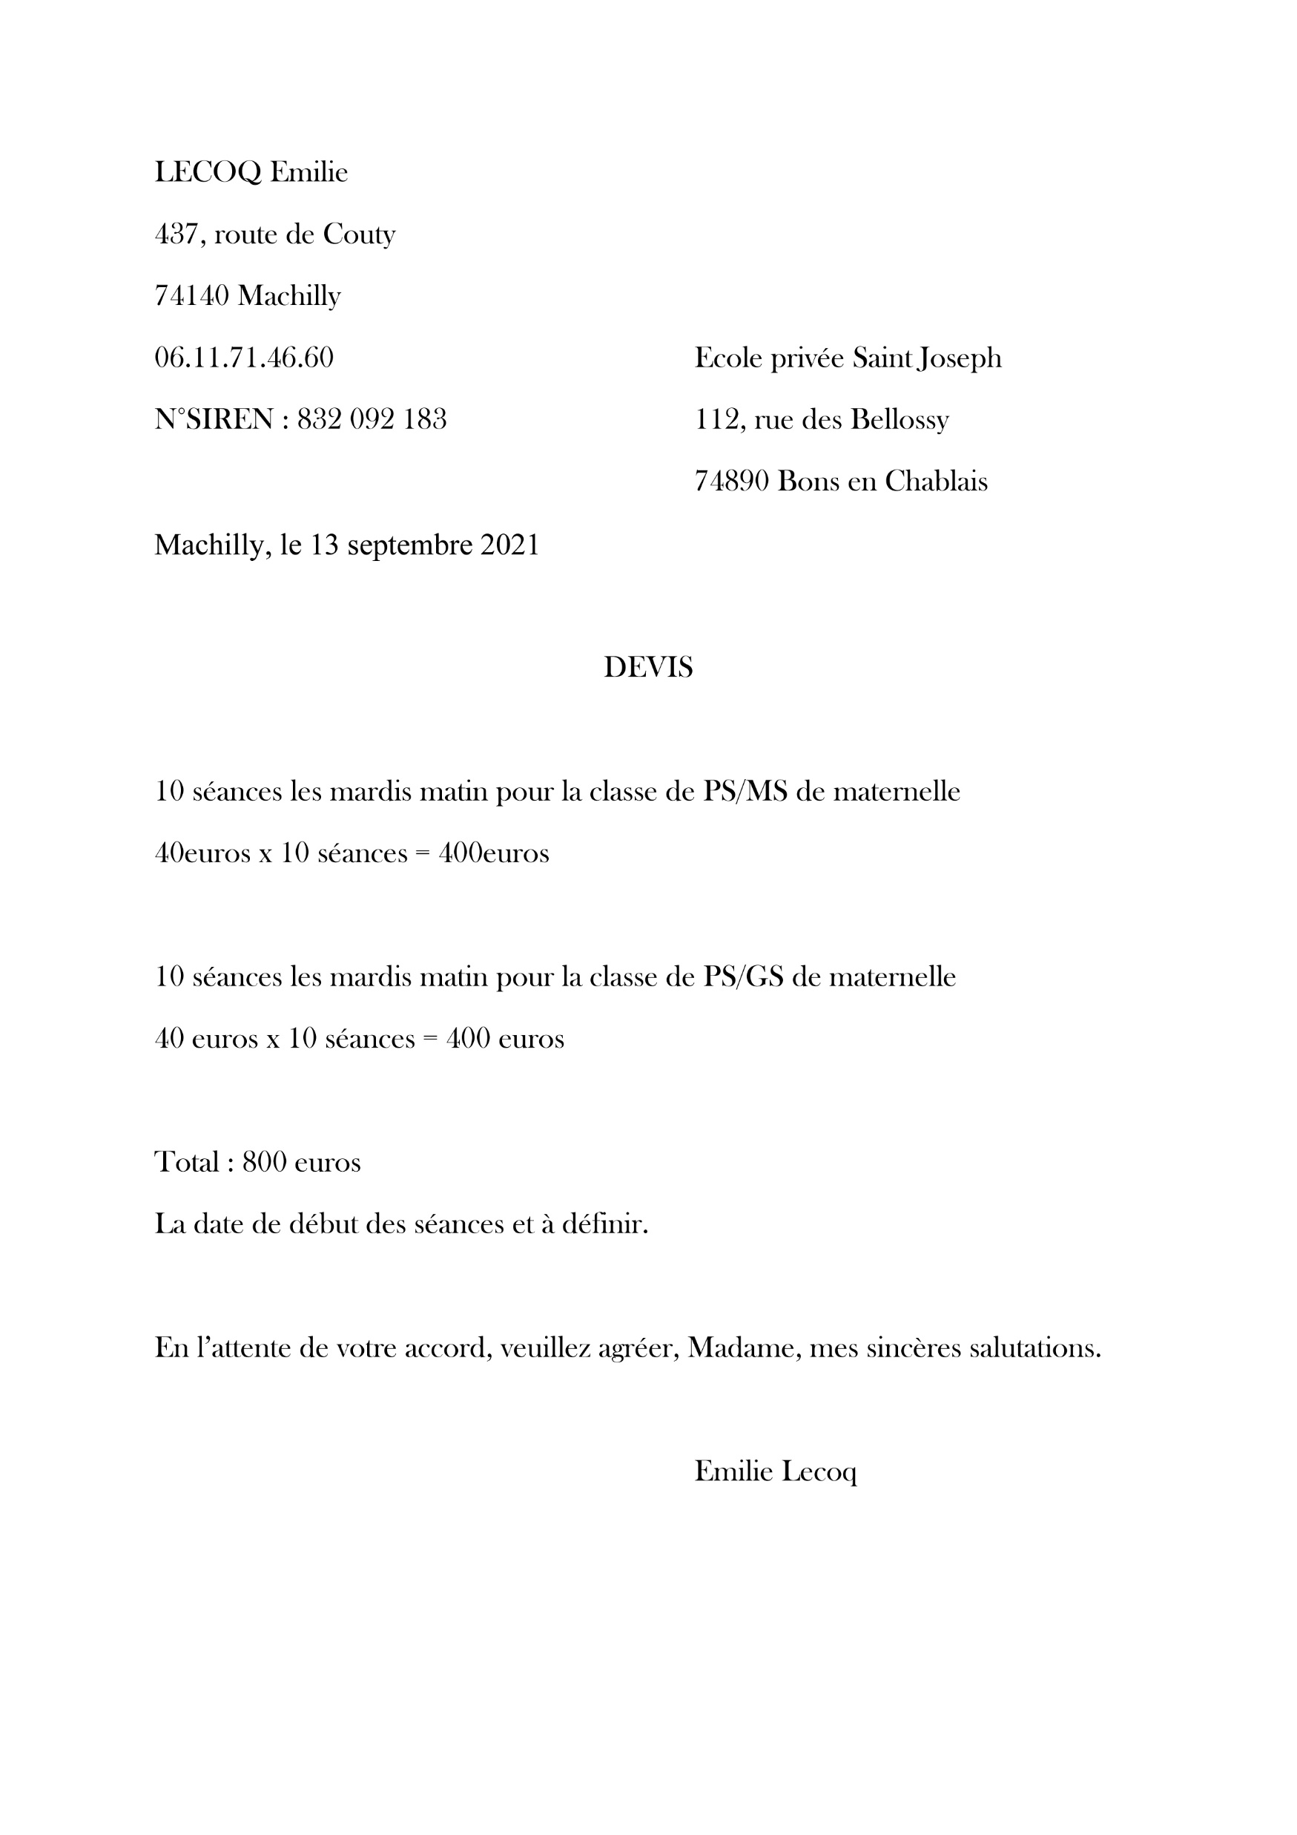
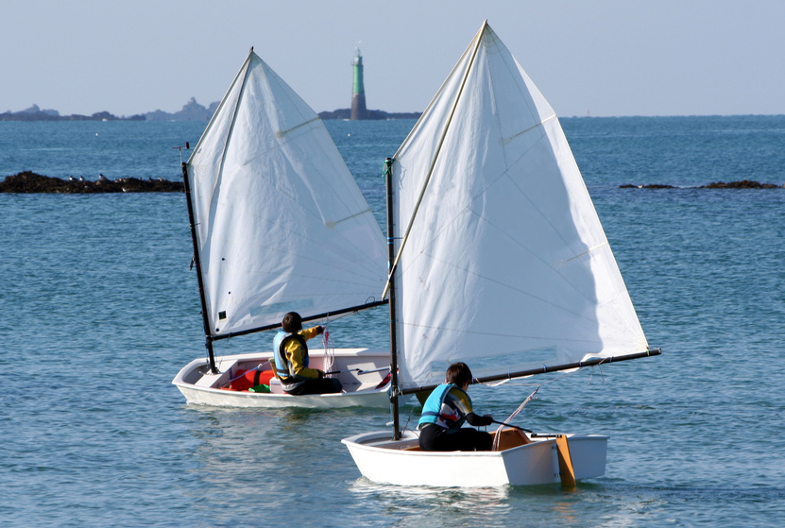
- STAGE DE VOILE
Financement de l’APEL : 2553€ soit 55% du coût de l’activité
- INTERVENANTS gym
Financement de l’APEL : 700€ soit 100% du coût de l’activité
- SORTIES DE FIN D’ANNEE
Financement de l’APEL : 4532€ soit 100% du coût de l’activité
- SORTIE RAQUETTE
Financement de l’APEL : 721€ soit 34% du coût de l’activité
- PISCINE
Financement de l’APEL : cette année…?
- ECHECS
- DANSE ET GYM – préparation du spectacle
sur le thème de l’année

Slide 23
…BOITE A IDEES…

Slide 24
PLANNING EVENEMENTS ET ACTIONS

Slide 25
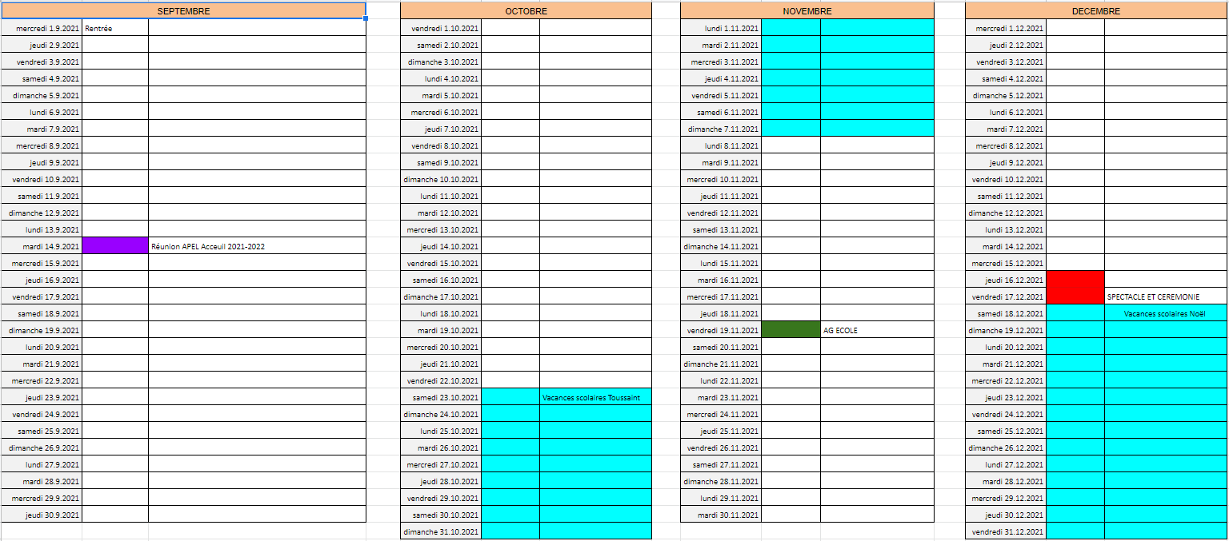
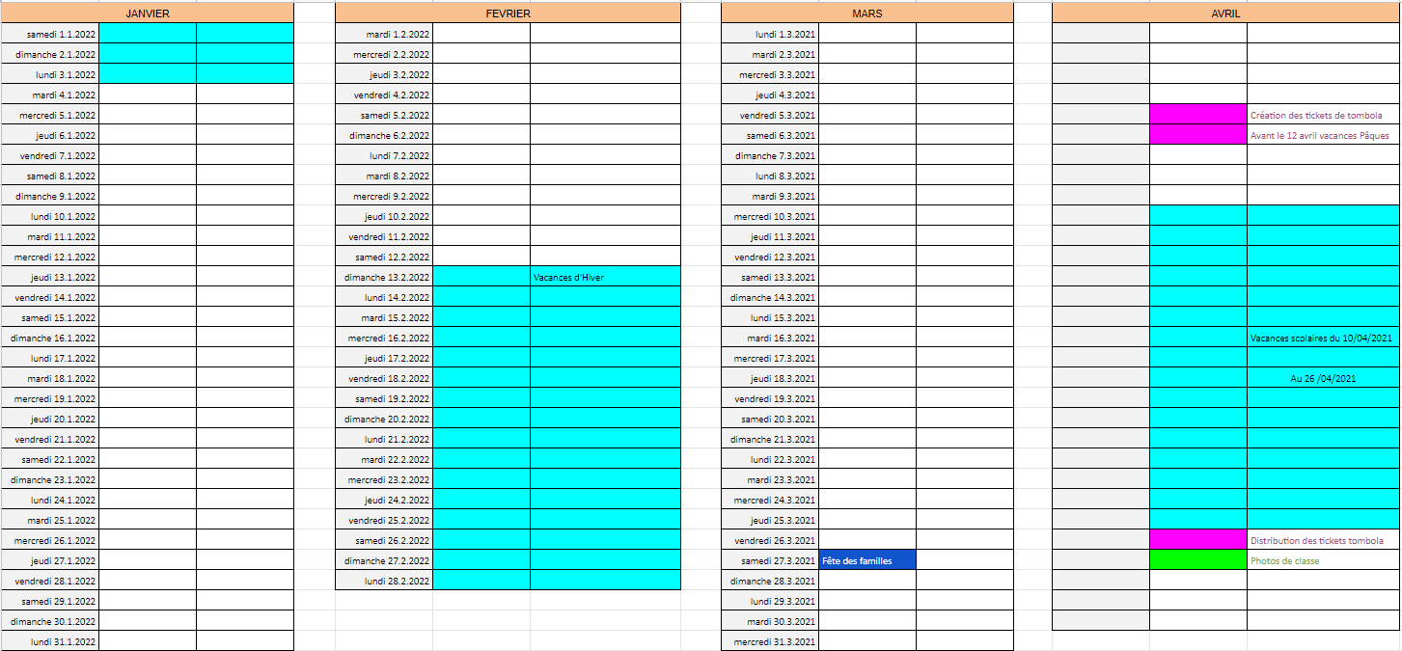
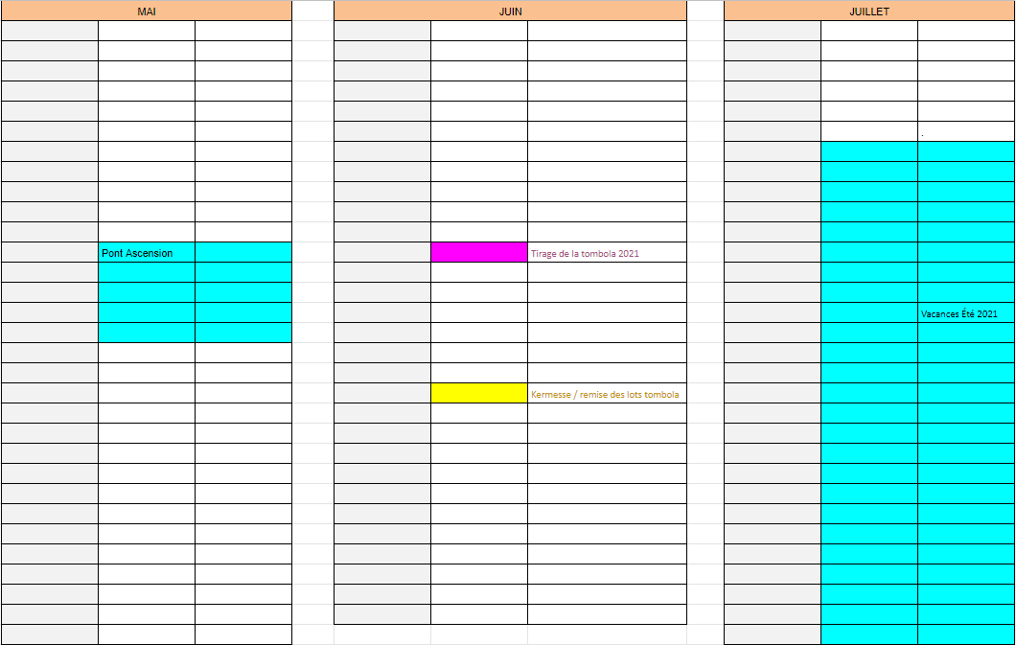

Slide 26
DIVERS
MISE EN PLACE DE DOODLE, GROUPES DE TRAVAIL, REPARTITION DES TACHES, BOITE A IDEES…
Proposition de réunion avec intervention d’un tiers pour une conférence débat après la réunion APEL sur un sujet approuvé ensemble, bien être, communication positive….
Point SUBVENTIONS,
ré ORGANISATION BUREAU, PREPARATION DE L’AG.
Planification prochaine réunion, rédaction et publication compte rendu.
DIVERS ??? QUESTIONS???
Site de l’ école
https://www.esjbons.fr/calendrier/

